Slide 1

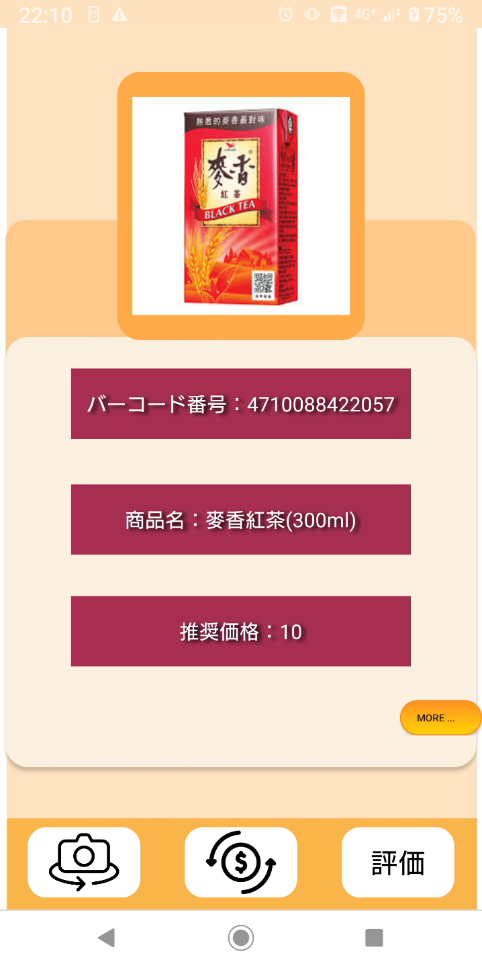
排行榜
想知道啥、就去點啥

Slide 2
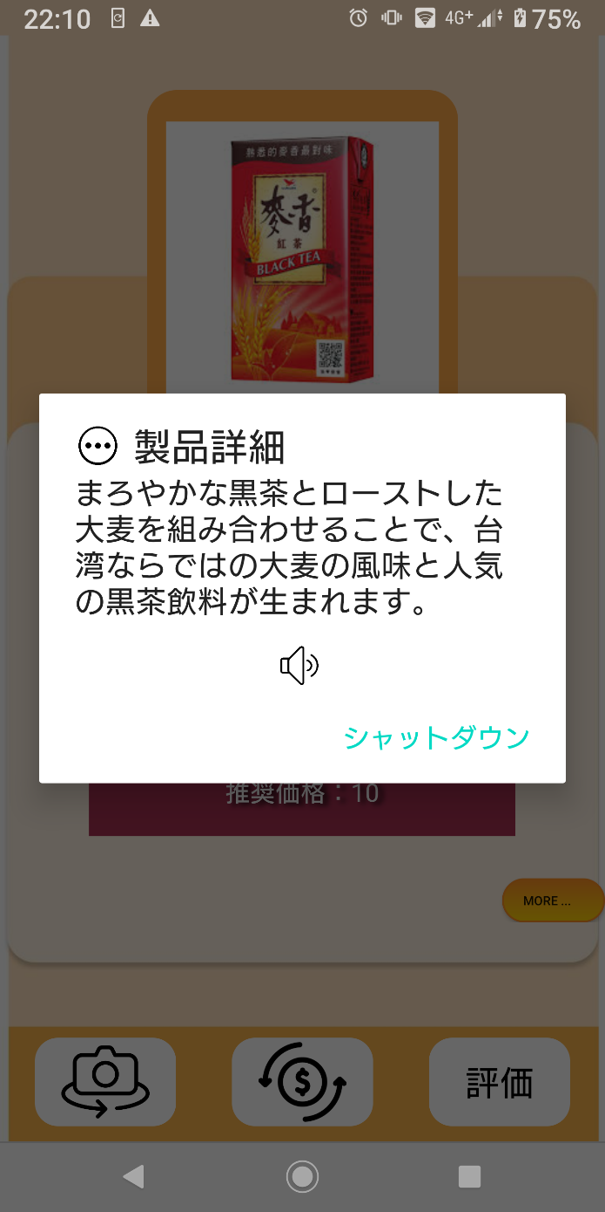
商品介紹
想知道啥、就去點啥

Slide 3
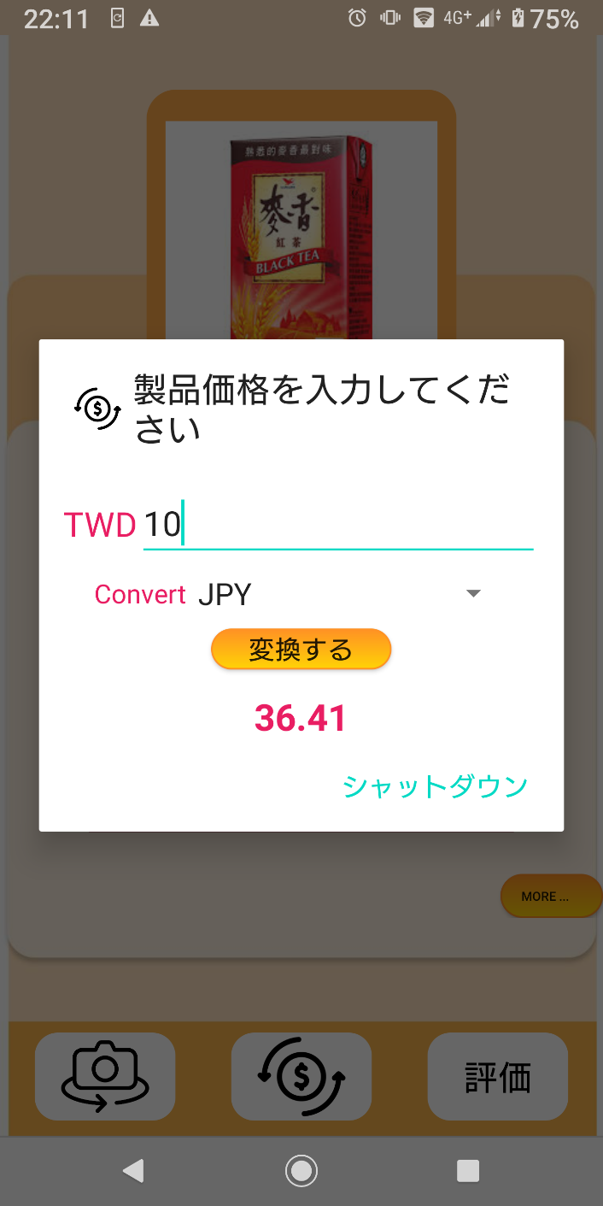
匯率轉換
想知道啥、就去點啥

Slide 4
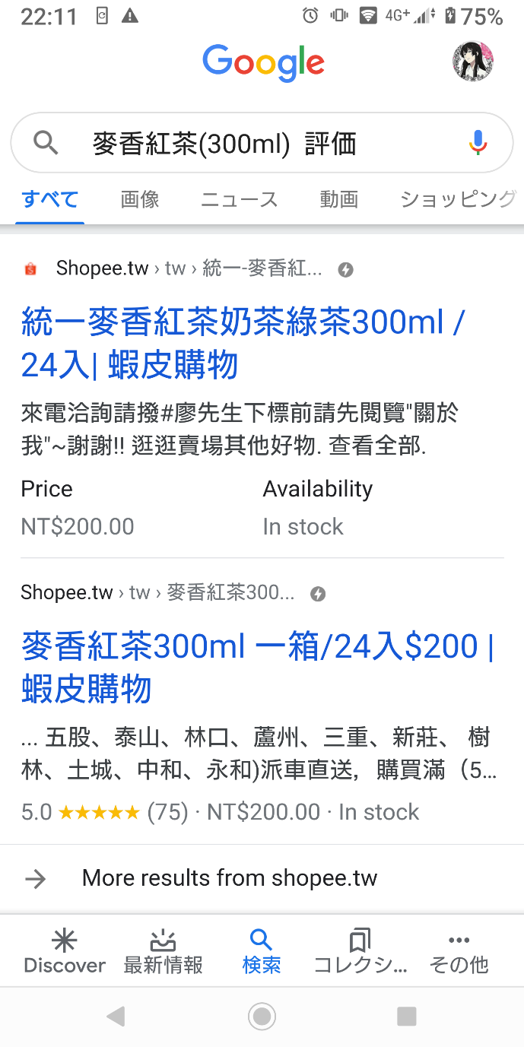
J;3xj4wqu/6ru84
網路評價
想知道啥、就去點啥

